Slide 1

Problema del Transporte
Matemática Aplicada a los Sistemas de Información (MASI) – 20/21
Alejandro Fernández Trigo
Juan Diego Villalobos Quirós

Slide 2
ÍNDICE
Descipción del problema
Métodos de resolución
Resolución del problema
Conclusiones

Slide 3
DESCRIPCIÓN DEL PROBLEMA

Slide 4
Consiste en minimizar el coste de transportar mercancías desde almacenes a clientes (dada una demanda) dónde cada alternativa tiene un coste carga/descarga asociado, así cómo una disponibilidad limitada por parte de los proveedores.

Slide 5
Los problemas de programación lineal o PPLs son un tipo de problema matemático que busca optimizar (maximizar/minimizar) una determinada función lineal.
El problema del transporte (típico en el ámbito económico), es un caso específico de PPL que busca minimizar el coste de dar demanda a una serie de entidades, dados también una serie de ofertantes. Para ello se tienen en cuenta:
Variables de decisión
Restricciones (demandantes/ofertantes)
Función objetivo

Slide 6
MÉTODOS DE RESOLUCIÓN

Slide 7
Pasos:
Transformar el problema
Dar una aproximación inicial mediante:
Método North-West
Método del Mínimo Coste
Método de Voguel
Comprobar dicha solución
Mejorar la solución

Slide 8
RESOLUCIÓN DEL PROBLEMA

Slide 9
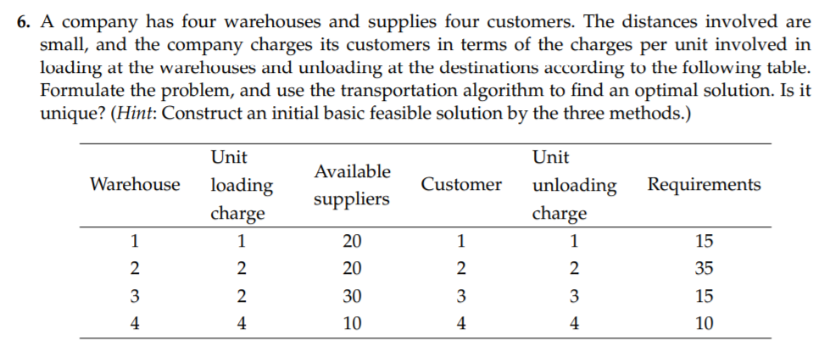
ENUNCIADO

Slide 10
TRANSFORMACIÓN
¿Cual sería el coste de transportar un producto del almacén 1 al cliente 1? ¿Y del almacén 1 al cliente 2? ¿Y del almacén…?
INICIAL | Cliente 1 | Cliente 2 | Cliente 3 | Cliente 4 | Proveedores disponibles
Almacén 1 | 1+1 | 2+1 | 3+1 | 4+1 | <= 20
Almacén 2 | 1+2 | 2+2 | 3+2 | 4+2 | <= 20
Almacén 3 | 1+2 | 2+2 | 3+2 | 4+2 | <= 30
Almacén 4 | 1+3 | 2+3 | 3+3 | 4+3 | <= 10
Requisitos | >= 15 | >= 35 | >= 15 | >= 10 | 75 != 80 así que añado 5
¿Balanceado?

Slide 11
Variables de decisión
PPL | Clientes (demanda)
Almacenes (oferta) | 2 | 3 | 4 | 5
 | 3 | 4 | 5 | 6
 | 3 | 4 | 5 | 6
 | 4 | 5 | 6 | 7
Al ser enteras, nuestro Problema de Programación Lineal (PPL) se denomina Problema de Programación Lineal Entera.
Las variables de decisión son aquellos factores/términos que controlan el problema que se está modelando.

Slide 12
Restricciones
PPL | Cliente 1 | Cliente 2 | Cliente 3 | Cliente 4 | Proveedores disponibles
Almacén 1 | 2 | 3 | 4 | 5 | <= 20
Almacén 2 | 3 | 4 | 5 | 6 | <= 20
Almacén 3 | 3 | 4 | 5 | 6 | <= 30
Almacén 4 | 4 | 5 | 6 | 7 | <= 10
Requisitos | >= 15 | >= 35 | >= 15 | >= 10
Restricciones de oferta
Restricciones de demanda

Slide 13
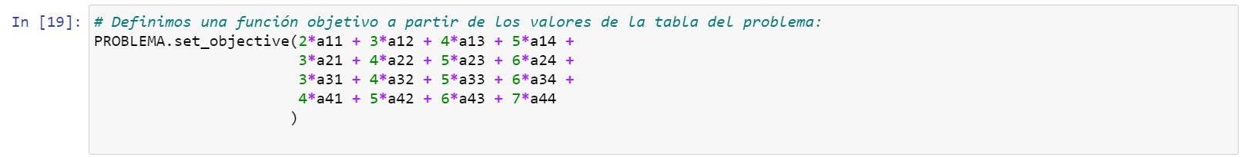
Función objetivo
Cómo veremos más adelante, vamos a calcular el valor objetivo del problema a mano, usando el método de North-West y mediante SAGE Math (v.9).

Slide 14
TABLA INICIAL
PASO 0 | Cliente 1 | Cliente 2 | Cliente 3 | Cliente 4 | Columna inservible | Proveedores disponibles
Almacén 1 | 2 | 3 | 4 | 5 | 0 | <= 20
Almacén 2 | 3 | 4 | 5 | 6 | 0 | <= 20
Almacén 3 | 3 | 4 | 5 | 6 | 0 | <= 30
Almacén 4 | 4 | 5 | 6 | 7 | 0 | <= 10
Requisitos | >= 15 | >= 35 | >= 15 | >= 10 | 5

Slide 15
Método de North-West
01

Slide 16
PASO 0 |  |  |  |  |  |  | Instrucciones
 | Cliente 1 | Cliente 2 | Cliente 3 | Cliente 4 | Columna inservible | Proveedores disponibles
Almacén 1 | 2 | 3 | 4 | 5 | 0 | <= 20 | Comparar Almacen1 con Cliente1
Almacén 2 | 3 | 4 | 5 | 6 | 0 | <= 20 | El resultado actualiza la capacidad de almacén 1
Almacén 3 | 3 | 4 | 5 | 6 | 0 | <= 30 | El mínimo se carga en la posición consultada
Almacén 4 | 4 | 5 | 6 | 7 | 0 | <= 10 | min(20,15) = 15 --> 20 - 15 = 5
Requisitos | >= 15 | >= 35 | >= 15 | >= 10 | 5
PASO 1 |  |  |  |  |  |  | Instrucciones
 | Cliente 1 | Cliente 2 | Cliente 3 | Cliente 4 | Columna inservible | Proveedores disponibles
Almacén 1 | 2 (15) | 3 | 4 | 5 | 0 | <= 5 | La demada de 1 queda satisfecha y se compara Almacen1 con Cliente2
Almacén 2 | 3 | 4 | 5 | 6 | 0 | <= 20 | El resultado actualiza la capacidad de almacen 2
Almacén 3 | 3 | 4 | 5 | 6 | 0 | <= 30 | El minimo se carga en la posición consultada
Almacén 4 | 4 | 5 | 6 | 7 | 0 | <= 10 | min(5,35) = 5 --> 35 - 5 = 30
Requisitos | >= 0 | >= 35 | >= 15 | >= 10 | 5

Slide 17
PASO 0 |  |  |  |  |  |  | Instrucciones
 | Cliente 1 | Cliente 2 | Cliente 3 | Cliente 4 | Columna inservible | Proveedores disponibles
Almacén 1 | 2 | 3 | 4 | 5 | 0 | <= 20 | Comparar Almacén1 con Cliente1
Almacén 2 | 3 | 4 | 5 | 6 | 0 | <= 20 | El resultado actualiza la capacidad de almacén 1
Almacén 3 | 3 | 4 | 5 | 6 | 0 | <= 30 | El mínimo se carga en la posición consultada
Almacén 4 | 4 | 5 | 6 | 7 | 0 | <= 10 | min(20,15) = 15 --> 20 - 15 = 5
Requisitos | >= 15 | >= 35 | >= 15 | >= 10 | 5
PASO 1 |  |  |  |  |  |  | Instrucciones
 | Cliente 1 | Cliente 2 | Cliente 3 | Cliente 4 | Columna inservible | Proveedores disponibles
Almacén 1 | 2 (15) | 3 | 4 | 5 | 0 | <= 5 | La demanda de 1 queda satisfecha y se compara Almacén1 con Cliente2
Almacén 2 | 3 | 4 | 5 | 6 | 0 | <= 20 | El resultado actualiza la capacidad de almacén 2
Almacén 3 | 3 | 4 | 5 | 6 | 0 | <= 30 | El mínimo se carga en la posición consultada
Almacén 4 | 4 | 5 | 6 | 7 | 0 | <= 10 | min(5,35) = 5 --> 35 - 5 = 30
Requisitos | >= 0 | >= 35 | >= 15 | >= 10 | 5
Seguimos iterando…

Slide 18
PASO 2
 | Cliente 1 | Cliente 2 | Cliente 3 | Cliente 4 | Columna inservible | Proveedores disponibles
Almacén 1 | 2 (15) | 3 (5) | 4 | 5 | 0 | <= 0
Almacén 2 | 3 | 4 | 5 | 6 | 0 | <= 20
Almacén 3 | 3 | 4 | 5 | 6 | 0 | <= 30
Almacén 4 | 4 | 5 | 6 | 7 | 0 | <= 10
Requisitos | >= 0 | >= 30 | >= 15 | >= 10 | 5
PASO 3
 | Cliente 1 | Cliente 2 | Cliente 3 | Cliente 4 | Columna inservible | Proveedores disponibles
Almacén 1 | 15 | 5 | 0 | 0 | 0 | <= 0
Almacén 2 | 0 | 20 | 0 | 0 | 0 | <= 0
Almacén 3 | 0 | 4 | 5 | 6 | 0 | <= 30
Almacén 4 | 0 | 5 | 6 | 7 | 0 | <= 10
Requisitos | >= 0 | >= 10 | >= 15 | >= 10 | 5
PASO 4
 | Cliente 1 | Cliente 2 | Cliente 3 | Cliente 4 | Columna inservible | Proveedores disponibles
Almacén 1 | 15 | 5 | 0 | 0 | 0 | <= 0
Almacén 2 | 0 | 20 | 0 | 0 | 0 | <= 0
Almacén 3 | 0 | 10 | 5 | 6 | 0 | <= 20
Almacén 4 | 0 | 0 | 6 | 7 | 0 | <= 10
Requisitos | >= 0 | >= 0 | >= 15 | >= 10 | 5
PASO 5
 | Cliente 1 | Cliente 2 | Cliente 3 | Cliente 4 | Columna inservible | Proveedores disponibles
Almacén 1 | 15 | 5 | 0 | 0 | 0 | <= 0
Almacén 2 | 0 | 20 | 0 | 0 | 0 | <= 0
Almacén 3 | 0 | 10 | 15 | 6 | 0 | <= 5
Almacén 4 | 0 | 0 | 0 | 7 | 0 | <= 10
Requisitos | >= 0 | >= 0 | >= 0 | >= 10 | 5
PASO 6
 | Cliente 1 | Cliente 2 | Cliente 3 | Cliente 4 | Columna inservible | Proveedores disponibles
Almacén 1 | 15 | 5 | 0 | 0 | 0 | <= 0
Almacén 2 | 0 | 20 | 0 | 0 | 0 | <= 0
Almacén 3 | 0 | 10 | 15 | 5 | 0 | <= 0
Almacén 4 | 0 | 0 | 0 | 7 | 0 | <= 10
Requisitos | >= 0 | >= 0 | >= 0 | >= 5 | 5
PASO 7
 | Cliente 1 | Cliente 2 | Cliente 3 | Cliente 4 | Columna inservible | Proveedores disponibles
Almacén 1 | 15 | 5 | 0 | 0 | 0 | <= 0
Almacén 2 | 0 | 20 | 0 | 0 | 0 | <= 0
Almacén 3 | 0 | 10 | 15 | 5 | 0 | <= 0
Almacén 4 | 0 | 0 | 0 | 5 | 0 | <= 5
Requisitos | >= 0 | >= 0 | >= 0 | >= 0 | 5

Slide 19
Solución inicial viable
n
 | Cliente 1 | Cliente 2 | Cliente 3 | Cliente 4 | Columna inservible | Proveedores disponibles
Almacén 1 | 2 (15) | 3 (5) | 4 | 5 | 0 | <= 20
Almacén 2 | 3 | 4 (20) | 5 | 6 | 0 | <= 20
Almacén 3 | 3 | 4 (10) | 5 (15) | 6 (5) | 0 | <= 30
Almacén 4 | 4 | 5 | 6 | 7 (5) | 0 (5) | <= 10
Requisitos | >= 15 | >= 35 | >= 15 | >= 10 | 5
Coste mínimo transporte: 2*15 + 3*5 + 4*20 + 4*10 + 5*15 + 6*5 + 7*5 + 0*5 = 305
m
El número de celdas “localizadas” (o “allocated cells”) es 8 (entre paréntesis); cómo 8 = m + (n – 1) = 4 + (5 – 1), nos indica que la solución inicial es NO-DEGENERADA. Podemos mejorarla.

Slide 20
Método del Mínimo Coste
02

Slide 21
PASO 0
 | Cliente 1 | Cliente 2 | Cliente 3 | Cliente 4 | Dummy column | Proveedores disponibles | Instrucciones
Almacén 1 | 2 | 3 | 4 | 5 | 0 | <= 20 | min(20,5) = 5 --> 20 – 5 = 15
Almacén 2 | 3 | 4 | 5 | 6 | 0 | <= 20
Almacén 3 | 3 | 4 | 5 | 6 | 0 | <= 30
Almacén 4 | 4 | 5 | 6 | 7 | 0 | <= 10
Requisitos | >= 15 | >= 35 | >= 15 | >= 10 | 5
PASO 1
 | Cliente 1 | Cliente 2 | Cliente 3 | Cliente 4 | Dummy column | Proveedores disponibles
Almacén 1 | 2 | 3 | 4 | 5 | 0 (5) | <= 15
Almacén 2 | 3 | 4 | 5 | 6 | 0 | <= 20
Almacén 3 | 3 | 4 | 5 | 6 | 0 | <= 30
Almacén 4 | 3 | 5 | 6 | 7 | 0 | <= 10
Requisitos | >= 15 | >= 35 | >= 15 | >= 10 | 0
Seguimos iterando…

Slide 22
PASO 2
 | Cliente 1 | Cliente 2 | Cliente 3 | Cliente 4 | Columna inservible | Proveedores disponibles
Almacén 1 | 15 | 0 | 0 | 0 | 5 | <= 0
Almacén 2 | 0 | 4 | 5 | 6 | 0 | <= 20
Almacén 3 | 0 | 4 | 5 | 6 | 0 | <= 30
Almacén 4 | 0 | 5 | 6 | 7 | 0 | <= 10
Requisitos | >= 0 | >= 35 | >= 15 | >= 10 | 0
PASO 3
 | Cliente 1 | Cliente 2 | Cliente 3 | Cliente 4 | Columna inservible | Proveedores disponibles
Almacén 1 | 15 | 0 | 0 | 0 | 5 | <= 0
Almacén 2 | 0 | 4 | 5 | 6 | 0 | <= 20
Almacén 3 | 0 | 4 | 5 | 6 | 0 | <= 30
Almacén 4 | 0 | 5 | 6 | 7 | 0 | <= 10
Requisitos | >= 0 | >= 35 | >= 15 | >= 10 | 0
PASO 4
 | Cliente 1 | Cliente 2 | Cliente 3 | Cliente 4 | Columna inservible | Proveedores disponibles
Almacén 1 | 15 | 0 | 0 | 0 | 5 | <= 0
Almacén 2 | 0 | 4 | 5 | 6 | 0 | <= 20
Almacén 3 | 0 | 30 | 0 | 0 | 0 | <= 0
Almacén 4 | 0 | 5 | 6 | 7 | 0 | <= 10
Requisitos | >= 0 | >= 5 | >= 15 | >= 10 | 0
PASO 5
 | Cliente 1 | Cliente 2 | Cliente 3 | Cliente 4 | Columna inservible | Proveedores disponibles
Almacén 1 | 15 | 0 | 0 | 0 | 5 | <= 0
Almacén 2 | 0 | 5 | 5 | 6 | 0 | <= 15
Almacén 3 | 0 | 30 | 0 | 0 | 0 | <= 0
Almacén 4 | 0 | 0 | 6 | 7 | 0 | <= 10
Requisitos | >= 0 | >= 0 | >= 15 | >= 10 | 0
PASO 6
 | Cliente 1 | Cliente 2 | Cliente 3 | Cliente 4 | Columna inservible | Proveedores disponibles
Almacén 1 | 15 | 0 | 0 | 0 | 5 | <= 0
Almacén 2 | 0 | 5 | 15 | 0 | 0 | <= 0
Almacén 3 | 0 | 30 | 0 | 0 | 0 | <= 0
Almacén 4 | 0 | 0 | 0 | 7 | 0 | <= 10
Requisitos | >= 0 | >= 0 | >= 0 | >= 10 | 0

Slide 23
Solución inicial viable
n
 | Cliente 1 | Cliente 2 | Cliente 3 | Cliente 4 | Columna inservible | Proveedores disponibles
Almacén 1 | 2 (15) | 3 | 4 | 5 | 0 (5) | <= 20
Almacén 2 | 3 | 4 (5) | 5 (15) | 6 | 0 | <= 20
Almacén 3 | 3 | 4 (30) | 5 | 6 | 0 | <= 30
Almacén 4 | 4 | 5 | 6 | 7 (10) | 0 | <= 10
Requisitos | >= 15 | >= 35 | >= 15 | >= 10 | 5
Coste mínimo transporte: 2*15 + 0*5 + 4*5 + 5*15 + 4*30 + 7*10 = 315
m
El número de celdas “localizadas” (o “allocated cells”) es 6 (entre paréntesis); cómo 6 != m + (n – 1) = 4 + (5 – 1), nos indica que la solución inicial es DEGENERADA. Además, su coste es mayor; por ahora Nort-west nos proporciona un mejor punto de comienzo.

Slide 24
Método de Voguel
03

Slide 25
PASO 0
 | Cliente 1 | Cliente 2 | Cliente 3 | Cliente 4 | Columna inservible | Proveedores disponibles | Penalización F
Almacén 1 | 2 | 3 | 4 | 5 | 0 | <= 20
Almacén 2 | 3 | 4 | 5 | 6 | 0 | <= 20
Almacén 3 | 3 | 4 | 5 | 6 | 0 | <= 30
Almacén 4 | 4 | 5 | 6 | 7 | 0 | <= 10
Requisitos | >= 15 | >= 35 | >= 15 | >= 10 | 5
Penalización C
PASO 1 |  |  |  |  |  |  |  | Instrucciones
 | Cliente 1 | Cliente 2 | Cliente 3 | Cliente 4 | Columna inservible | Proveedores disponibles | Penalización F
Almacén 1 | 2 | 3 | 4 | 5 | 0 | <= 20 | 2 - 0 = 2
Almacén 2 | 3 | 4 | 5 | 6 | 0 | <= 20 | 3 - 0 = 3
Almacén3 | 3 | 4 | 5 | 6 | 0 | <= 30 | 3 - 0 = 3
Almacén 4 | 4 | 5 | 6 | 7 | 0 | <= 10 | 4 - 0 = 4 | ← Máxima diferencia
Requisitos | >= 15 | >= 35 | >= 15 | >= 10 | 5
Penalización C | 3 - 2 = 1 | 4 - 3 = 1 | 5 - 4 = 1 | 6 - 5 = 1 | 0 - 0 = 0 |  | La resta de los menores

Slide 26
PASO 1 |  |  |  |  |  |  |  | Instrucciones
 | Cliente 1 | Cliente 2 | Cliente 3 | Cliente 4 | Columna inservible | Proveedores disponibles | Penalización F
Almacén 1 | 2 | 3 | 4 | 5 | 0 | <= 20 | 2 - 0 = 2
Almacén 2 | 3 | 4 | 5 | 6 | 0 | <= 20 | 3 - 0 = 3
Almacén3 | 3 | 4 | 5 | 6 | 0 | <= 30 | 3 - 0 = 3
Almacén 4 | 4 | 5 | 6 | 7 | 0 | <= 10 | 4 - 0 = 4 | ← Máxima diferencia
Requisitos | >= 15 | >= 35 | >= 15 | >= 10 | 5 |  |  | min(10,5) = 5 --> 10 - 5 = 5
Penalización C | 3 - 2 = 1 | 4 - 3 = 1 | 5 - 4 = 1 | 6 - 5 = 1 | 0 - 0 = 0 |  | La resta de los menores
PASO 2 |  |  |  |  |  |  |  | Instrucciones
 | Cliente 1 | Cliente 2 | Cliente 3 | Cliente 4 | Columna inservible | Proveedores disponibles | Penalización F
Almacén 1 | 2 | 3 | 4 | 5 | 0 | <= 20 | 3 - 2 = 1
Almacén 2 | 3 | 4 | 5 | 6 | 0 | <= 20 | 4 - 3 = 1
Almacén 3 | 3 | 4 | 5 | 6 | 0 | <= 30 | 4 - 3 = 1
Almacén 4 | 4 | 5 | 6 | 7 | 0 (5) | <= 5 | 5 - 4 = 1
Requisitos | >= 15 | >= 35 | >= 15 | >= 10 | 0
Penalización C | 3 - 2 = 1 | 4 - 3 = 1 | 5 - 4 = 1 | 6 - 5 = 1 | null |  | La resta de los menores
Seguimos iterando…

Slide 27
PASO 3
 | Cliente 1 | Cliente 2 | Cliente 3 | Cliente 4 | Columna inservible | Proveedores disponibles | Penalización F
Almacén 1 | 2(15) | 3 | 4 | 5 | 0 | <= 5 | 4 - 3 = 1
Almacén 2 | 3 | 4 | 5 | 6 | 0 | <= 20 | 5 - 4 = 1
Almacén 3 | 3 | 4 | 5 | 6 | 0 | <= 30 | 5 - 4 = 1
Almacén 4 | 4 | 5 | 6 | 7 | 0 (5) | <= 5 | 6 - 5 = 1
Requisitos | >= 0 | >= 35 | >= 15 | >= 10 | 0
Penalización C | null | 4 - 3 = 1 | 5 - 4 = 1 | 6 - 5 = 1 | null |  | La resta de los menores
PASO 4
 | Cliente 1 | Cliente 2 | Cliente 3 | Cliente 4 | Columna inservible | Proveedores disponibles | Penalización F
Almacén 1 | 2(15) | 3 (5) | 4 | 5 | 0 | <= 0 | null
Almacén 2 | 3 | 4 | 5 | 6 | 0 | <= 20 | 5 - 4 = 1
Almacén 3 | 3 | 4 | 5 | 6 | 0 | <= 30 | 5 - 4 = 1
Almacén 4 | 4 | 5 | 6 | 7 | 0 (5) | <= 5 | 6 - 5 = 1
Requisitos | >= 0 | >= 30 | >= 15 | >= 10 | 0
Penalización C | null | 4 - 4 = 0 | 5 - 5 = 0 | 6 - 6 = 0 | null
PASO 5
 | Cliente 1 | Cliente 2 | Cliente 3 | Cliente 4 | Columna inservible | Proveedores disponibles | Penalización F
Almacén 1 | 2(15) | 3 (5) | 4 | 5 | 0 | <= 0 | null
Almacén 2 | 3 | 4 | 5 | 6 | 0 | <= 20 | 6 - 5 = 1
Almacén 3 | 3 | 4 (30) | 5 | 6 | 0 | <= 0 | null
Almacén 4 | 4 | 5 | 6 | 7 | 0 (5) | <= 5 | 7 - 6 = 1
Requisitos | >= 0 | >= 0 | >= 15 | >= 10 | 0
Penalización C | null | null | 6 - 5 = 1 | 7 - 6 = 1 | null
PASO 6
 | Cliente 1 | Cliente 2 | Cliente 3 | Cliente 4 | Columna inservible | Proveedores disponibles | Penalización F
Almacén 1 | 2 (15) | 3 (5) | 4 | 5 | 0 | <= 0 | null
Almacén 2 | 3 | 4 | 5 (15) | 6 | 0 | <= 5 | 6
Almacén 3 | 3 | 4 (30) | 5 | 6 | 0 | <= 0 | null
Almacén 4 | 4 | 5 | 6 | 7 | 0 (5) | <= 5 | 7
Requisitos | >= 0 | >= 0 | >= 0 | >= 10 | 0
Penalización C | null | null | null | 7 - 6 = 1 | null
PASO 7
 | Cliente 1 | Cliente 2 | Cliente 3 | Cliente 4 | Columna inservible | Proveedores disponibles | Penalización F
Almacén 1 | 2 (15) | 3 (5) | 4 | 5 | 0 | <= 0 | null
Almacén 2 | 3 | 4 | 5 (15) | 6 | 0 | <= 5 | 6
Almacén 3 | 3 | 4 (30) | 5 | 6 | 0 | <= 0 | null
Almacén 4 | 4 | 5 | 6 | 7 (5) | 0 (5) | <= 0 | null
Requisitos | >= 0 | >= 0 | >= 0 | >= 5 | 0
Penalización C | null | null | null | 6 | null

Slide 28
Solución inicial viable
n
 | Cliente 1 | Cliente 2 | Cliente 3 | Cliente 4 | Columna inservible | Proveedores disponibles
Almacén 1 | 2 (15) | 3 (5) | 4 | 5 | 0 | <= 20
Almacén 2 | 3 | 4 | 5 (15) | 6 | 0 | <= 20
Almacén 3 | 3 | 4 (30) | 5 | 6 | 0 | <= 30
Almacén 4 | 4 | 5 | 6 | 7 (5) | 0 (5) | <= 10
Requisitos | >= 15 | >= 35 | >= 15 | >= 10 | 5
Coste mínimo transporte: 2*15 + 3*5 + 5*15 + 6*5 + 4*30 + 7*5 + 0*5 = 305
m
El nº de celdas “localizadas” (o “allocated cells”) es 6 (entre paréntesis); cómo 6 != m + (n – 1) = 4 + (5 – 1), nos indica que la solución inicial es DEGENERADA.

Slide 29
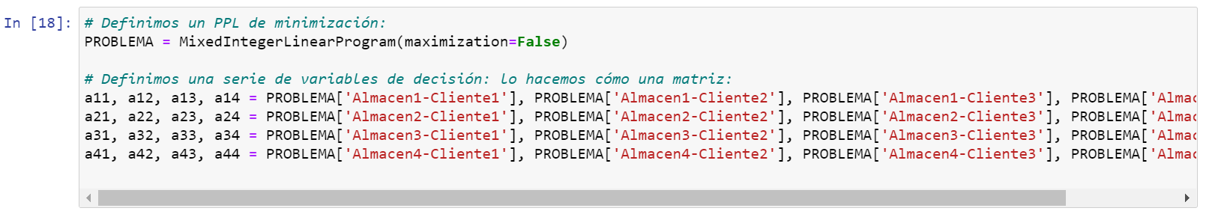
Solución usando SAGE
Hemos implementado un pequeño código en SAGE Math (v.9) para resolver este PPL y verificar los resultados.

Slide 30
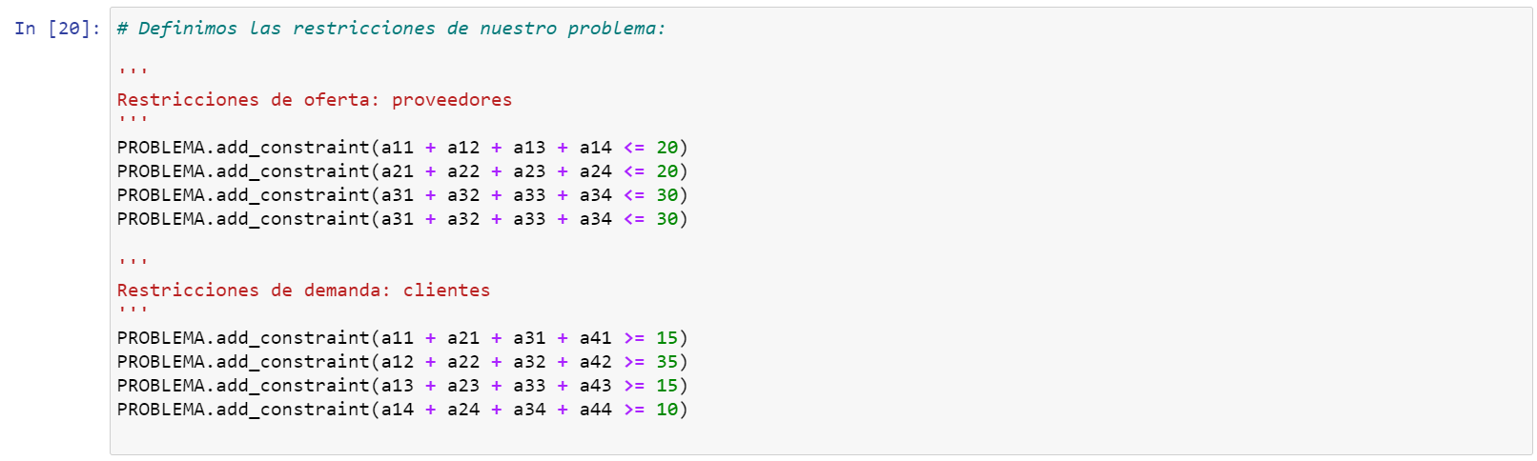
Solución usando SAGE

Slide 31
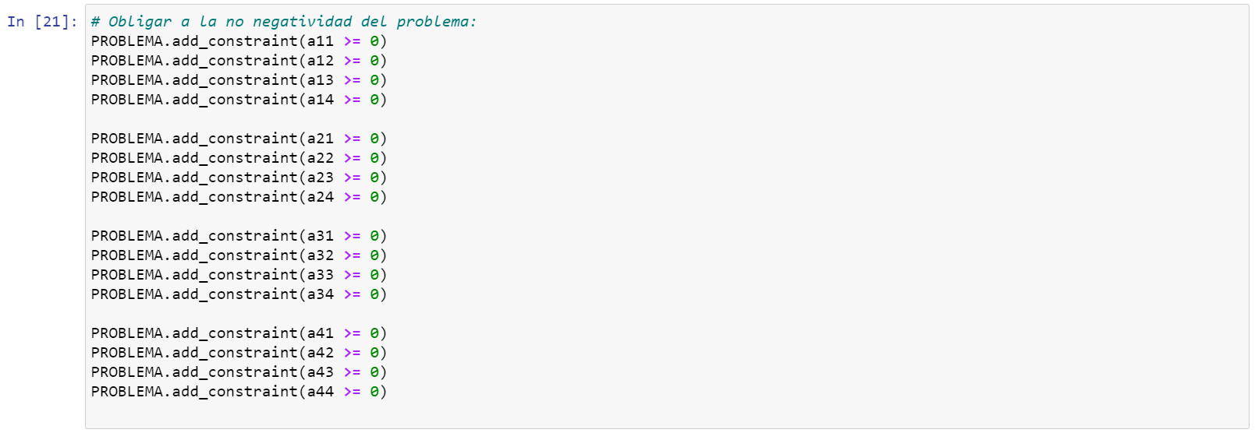
Solución usando SAGE

Slide 32
Solución usando SAGE
¡Coincide con el cálculo anterior!

Slide 33
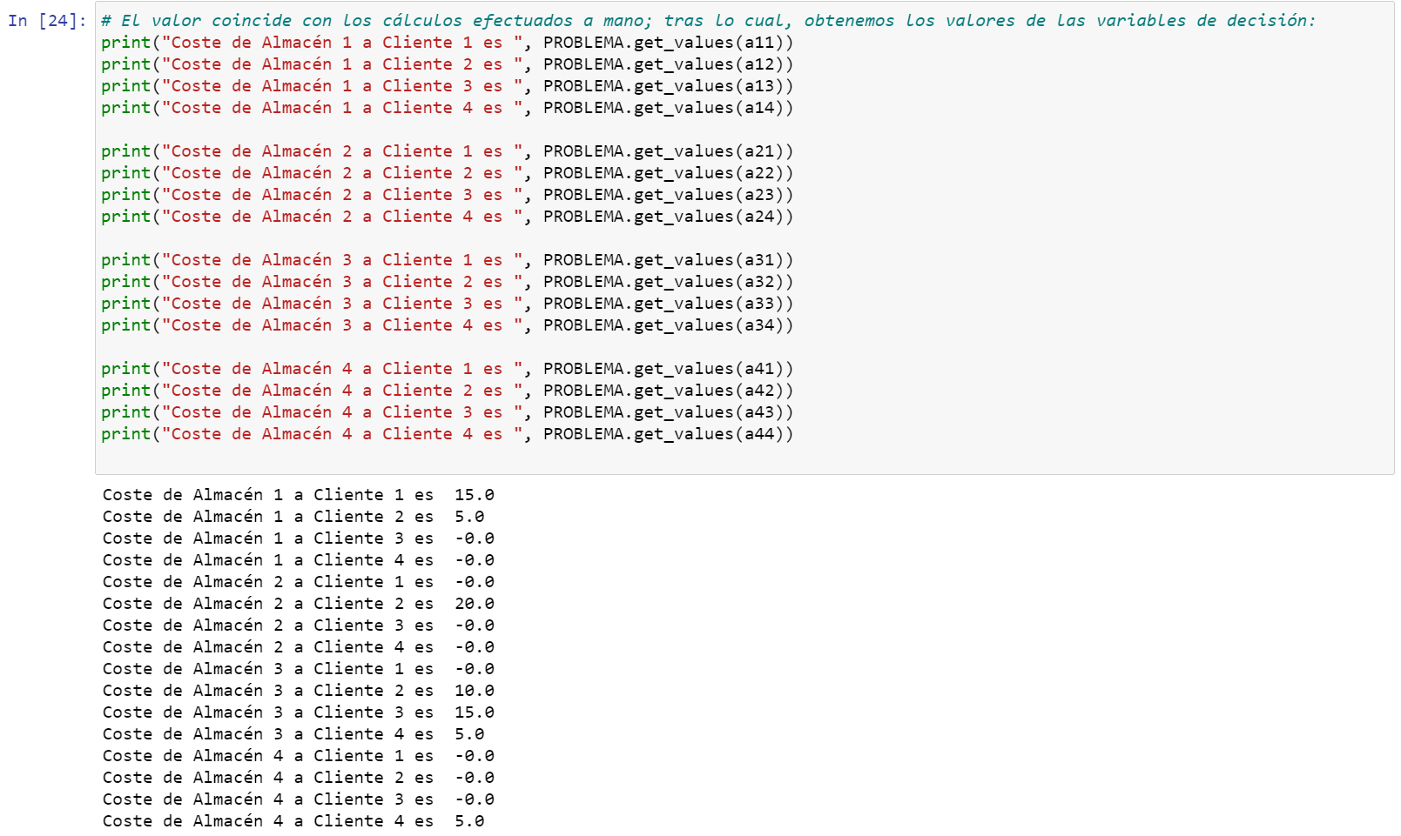
Solución usando SAGE
2 (15) | 3 (5) | 4 (0) | 5 (0)
3 (0) | 4 (20) | 5 (0) | 6 (0)
3 (0) | 4 (10) | 5 (15) | 6 (5)
4 (0) | 5 (0) | 6 (0) | 7 (5)
¡Coincide con los valores de la tabla!

Slide 34
MEJORA
Partimos de la solución inicial factible devuelta por el método de North-West (y verificada por SAGE), dado que su coste es el menor y, además, nos proporciona una solución NO-DEGENERADA. Podemos proceder a mejorarla mediante el método de “stepping stones”.

Slide 35
MEJORA: “Stepping stones”
n
 | Cliente 1 | Cliente 2 | Cliente 3 | Cliente 4 | Columna inservible | Proveedores disponibles
Almacén 1 | 2 (15) | 3 (5) | 4 | 5 | 0 | 20
Almacén 2 | 3 | 4 (20) | 5 | 6 | 0 | 20
Almacén 3 | 3 | 4 (10) | 5 (15) | 6 (5) | 0 | 30
Almacén 4 | 4 | 5 | 6 | 7 (5) | 0 (5) | 10
Requisitos | 15 | 35 | 15 | 10 | 5
m

Slide 36
MEJORA: “Stepping stones”
n
 | Cliente 1 | Cliente 2 | Cliente 3 | Cliente 4 | Columna inservible | Proveedores disponibles
Almacén 1 | 2 (15) | 3 (5) | 4 | 5 | 0 | 20
Almacén 2 | 3 | 4 (20) | 5 | 6 | 0 | 20
Almacén 3 | 3 | 4 (10) | 5 (15) | 6 (5) | 0 | 30
Almacén 4 | 4 | 5 | 6 | 7 (5) | 0 (5) | 10
Requisitos | 15 | 35 | 15 | 10 | 5
m
Coste = 4 – 3 + 4 – 5 = 0

Slide 37
MEJORA: “Stepping stones”
Celdas no ocupadas | Circuíto cerrado | Coste
Almacén 1, Cliente 3 | A₁C₃ → A₁C₂ → A₃C₂ → A₃C₃ | 4 – 3 + 4 – 5 = 0
Almacén 1, Cliente 4 | A₁C₄ → A₁C₂ → A₃C₂ → A₃C₄ | 5 – 3 + 4 – 6 = 0
Almacén 1, D_{dummy} | A₁C_{Inservible} → A₁C₂ → A₃C₂ → A₃C₄ → A₄C₄ → A₄C_{Inservible} | – 3 + 4 – 6 + 7 =2
Almacén 2, Cliente 1 | A₂C₁ → A₂C₂ → A₁C₂ → A₁C₁ | 3 – 4 +. 3 – 2 = 0
Almacén 2, Cliente 3 | A₂C₃ → A₂C₂ → A₃C₂ → A₃C₃ | 5 – 4 + 4 – 5 = 0
Almacén 2, Cliente 4 | A₂C₄ → A₂C₂ → A₃C₂ → A₃C₄ | 6 – 4 + 4 - 6 = 0
Almacén 2, D_{dummy} | A₂C₂ → A₂C₂ → A₃C₂ → A₃C₄ → A₄C₄ → A₄C_{Inservible} | - 4 + 4 - 6 + 7 = 1
Almacén 3, Cliente 1 | A₃C₁ → A₃C₂ → A₁C₂ → A₁C₁ | 3 – 4 + 3 – 2 = 0
Almacén 3, D_{dummy} | A₃C_{Inservible} → A₃C₄ → A₄C₄ → A₄C_{Inservible} | - 6 + 7 = 1
Almacén 4, Cliente 1 | A₄C₁ → A₄C₄ → A₃C₄ → A₃C₂ → A₁C₂ → A₁C₁ | 4 – 7 + 6 – 4 + 3 - 2 = 0
Almacén 4, Cliente 2 | A₄C₂ → A₄C₄ → A₃C₄ → A₃C₂ | 5 – 7 + 6 – 4 = 0
Almacén 4, Cliente 3 | A₄C₃ → A₄C₄ → A₃C₄ → A₃C₃ | 6 – 7 + 6 – 5 = 0

Slide 38
MEJORA: “Stepping stones”
n
 | Cliente 1 | Cliente 2 | Cliente 3 | Cliente 4 | Columna inservible | Proveedores disponibles
Almacén 1 | 2 (15) | 3 (5) | 4 | 5 | 0 | 20
Almacén 2 | 3 | 4 (20) | 5 | 6 | 0 | 20
Almacén 3 | 3 | 4 (10) | 5 (15) | 6 (5) | 0 | 30
Almacén 4 | 4 | 5 | 6 | 7 (5) | 0 (5) | 10
Requisitos | 15 | 35 | 15 | 10 | 5
m
Coste total mínimo del transporte =
2 X 15 + 3 X 5 + 4 X 20 + 4 X 10 + 5 X 15 + 6 X 5 + 7 X 5 + 0 X 5 = 305

Slide 39
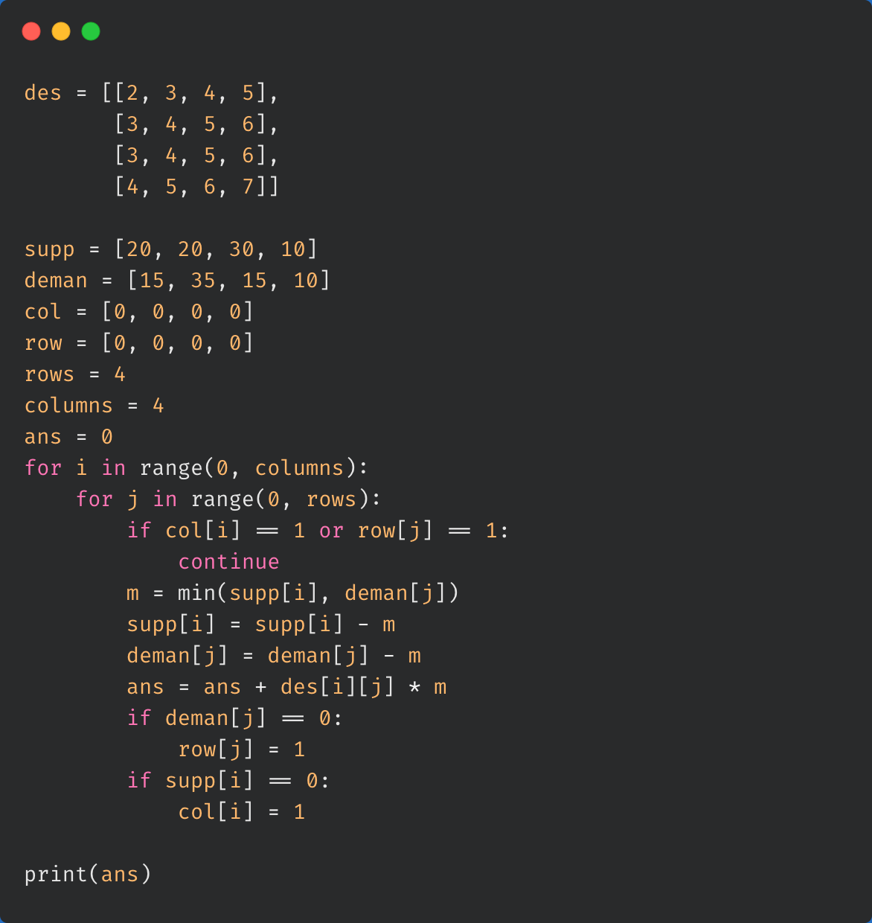
Código
Adicionalmente hemos incluido algunos algoritmos desarrollados en el lenguaje Python (muy adecuado para el tratamiento de datos científicos) para calcular soluciones factibles iniciales por los métodos vistos previamente.
Método de North-West

Slide 40
Código
Adicionalmente hemos incluido algunos algoritmos desarrollados en el lenguaje Python (muy adecuado para el tratamiento de datos científicos) para calcular soluciones factibles iniciales por los métodos vistos previamente.
Método del Mínimo Coste

Slide 41
Código
Adicionalmente hemos incluido algunos algoritmos desarrollados en el lenguaje Python (muy adecuado para el tratamiento de datos científicos) para calcular soluciones factibles iniciales por los métodos vistos previamente.
Método de Voguel

Slide 42
Conclusiones y anotaciones
Los problemas de transporte o Problemas de Programación Lineal resueltos mediante el algoritmo del transporte son problemas cotidianos del ámbito de la matemática, economía, ingeniería, etc. El algoritmo del transporte (mediante alguna de sus tres variantes vistas) es sólo una vía más para resolver PPLs distinta, por ejemplo, al método Simplex visto en la asignatura.
Trabajo desarrollado por Alejandro Fernández Trigo (50%) y Juan Diego Villalobos Quirós (50%) en el marco de la asignatura MASI (Matemática Aplicada a Sistemas de Información) durante el curso 20/21.

Slide 43
Bibliografía
‘Investigación de operaciones’ de Wayne L. Winston. (https://bit.ly/3wKD5N5)
‘Formulación de Modelos de Programación Lineal’ de Humberto Chávez Milla. (https://bit.ly/2RKMlC3)
‘Nuevos métodos para la obtención de soluciones iniciales en el problema del transporte’ de Francisco López Ruiz. (https://bit.ly/3vA7rl5)
‘Implementación del método esquina noroeste’ de Gabriela Katiuska & Chimbo Ponce. (https://bit.ly/34oR4fc)
Fuentes propias dadas por el profesorado de la asignatura.
Otras fuentes.

Slide 44
¿Alguna pregunta?

